Slide 1

Project Visualization System
專案可視化系統
Software Engineering
Group 3
資工四 107590005 莊 永
資工四 107590007 劉恒育
資工四 107590013 鄭立杰
資財四甲 107AB0008 黃詩洳
資財四甲 107AB0042 侯承志
指導老師：劉建宏
2021-11-17
Notes:
1

Slide 2
目錄
1
4
System Introduction
System Requirements
2
5
Software Process
WBS
3
6
Manage Tools
Planned Features

Slide 3
1
PART ONE
System Introduction

Slide 4
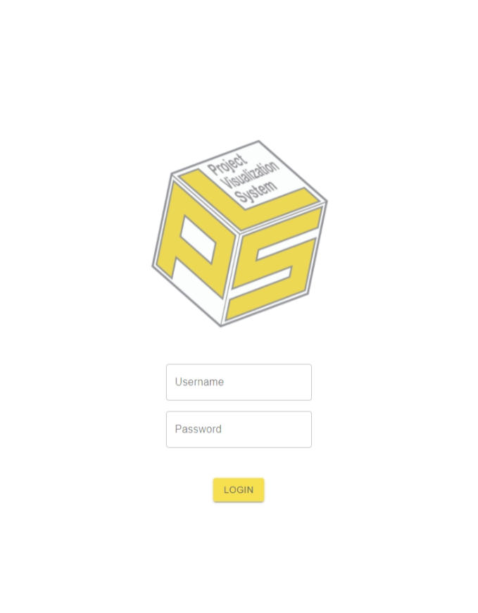
System Introduction
簡介
藉由將 GitHub 中的 Commit 及 Issue 之相關資訊進行視覺化，使用者能夠更容易的去追蹤專案開發的進度與相關資訊，也可以更容易的去發現開發流程是否存在問題，進而去改善並且更有效率的進行開發。

Slide 5
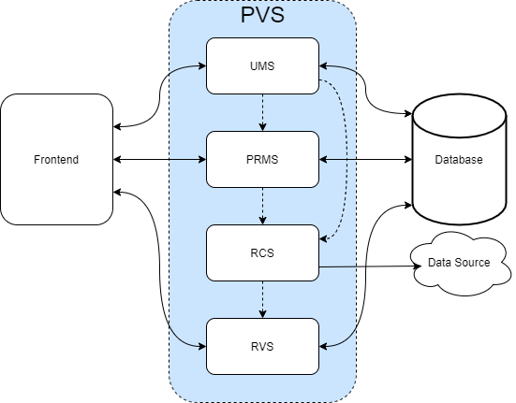
System Introduction
系統架構圖

Slide 6
2
PART TWO
Software Process

Slide 7
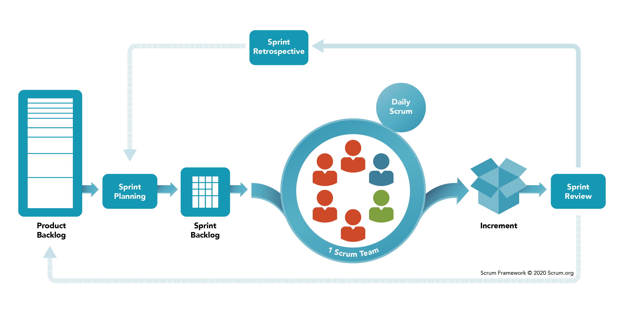
Software Process
Scrum

Slide 8
Software Process
Why Scrum?
 | Scrum | Waterfall
需求容易改動
需要階段性的產出
專案進行時間短
系統規模較小
文件需求度高
成員開發時間不集中

Slide 9
Software Process
Sprint: | 2 weeks
Planning: | Wednesday 16:10
Work time(week): | 10 hours/person

Slide 10
Software Process
Sprint Information
Sprint No. | Sprint週期 | Sprint內容
Sprint 1 | 2021/10/06 – 2021/10/19 | 撰寫PEP文件 撰寫環境建置文件
Sprint 2 | 2021/10/20 – 2021/11/02 | 撰寫SRS文件 建置前端環境 建置後端環境 建置資料庫環境

Slide 11
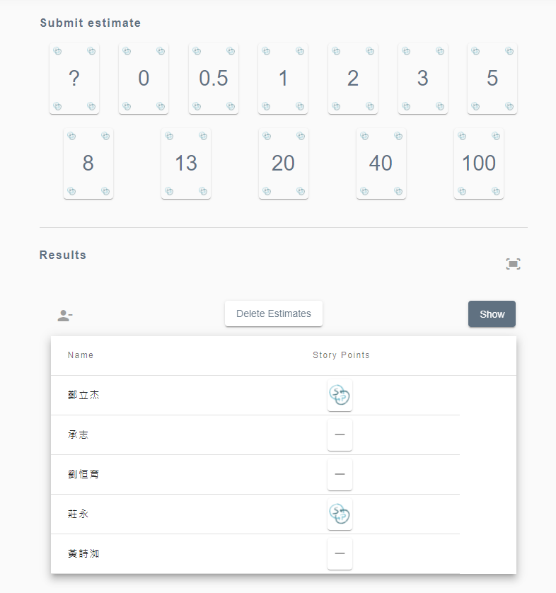
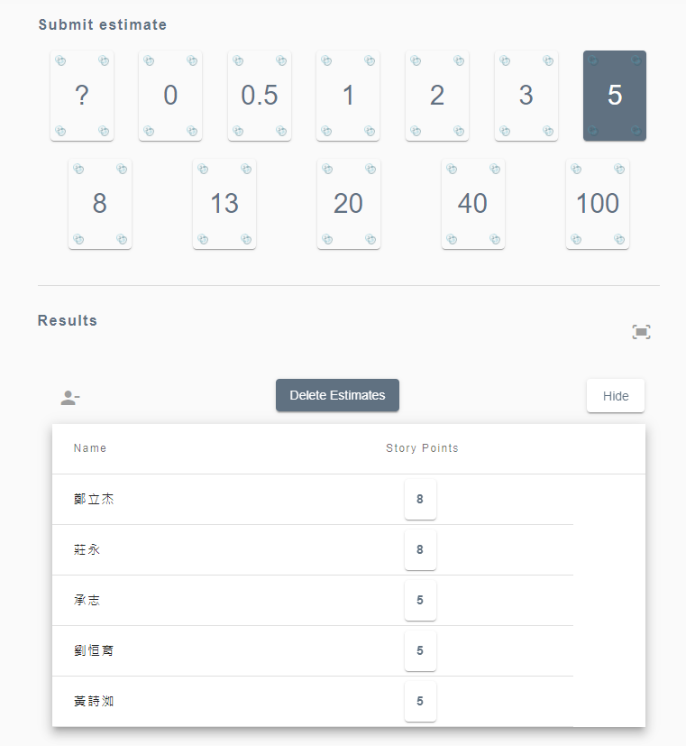
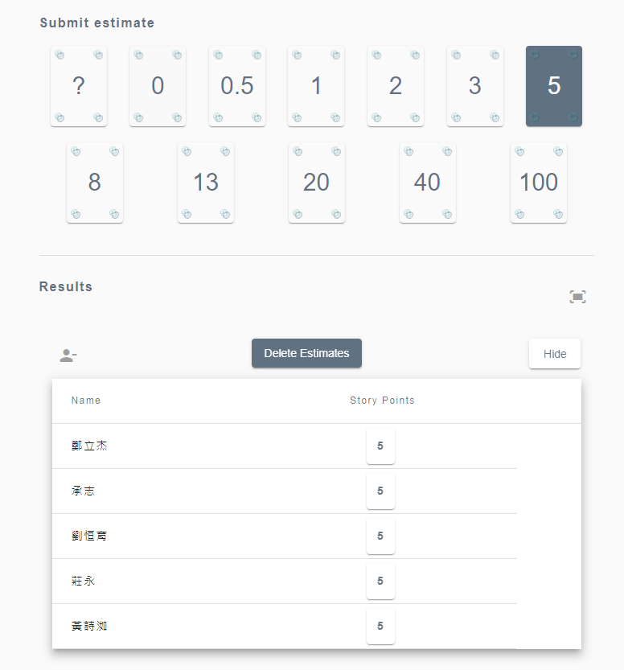
Software Process
Scrum Poker

Slide 12
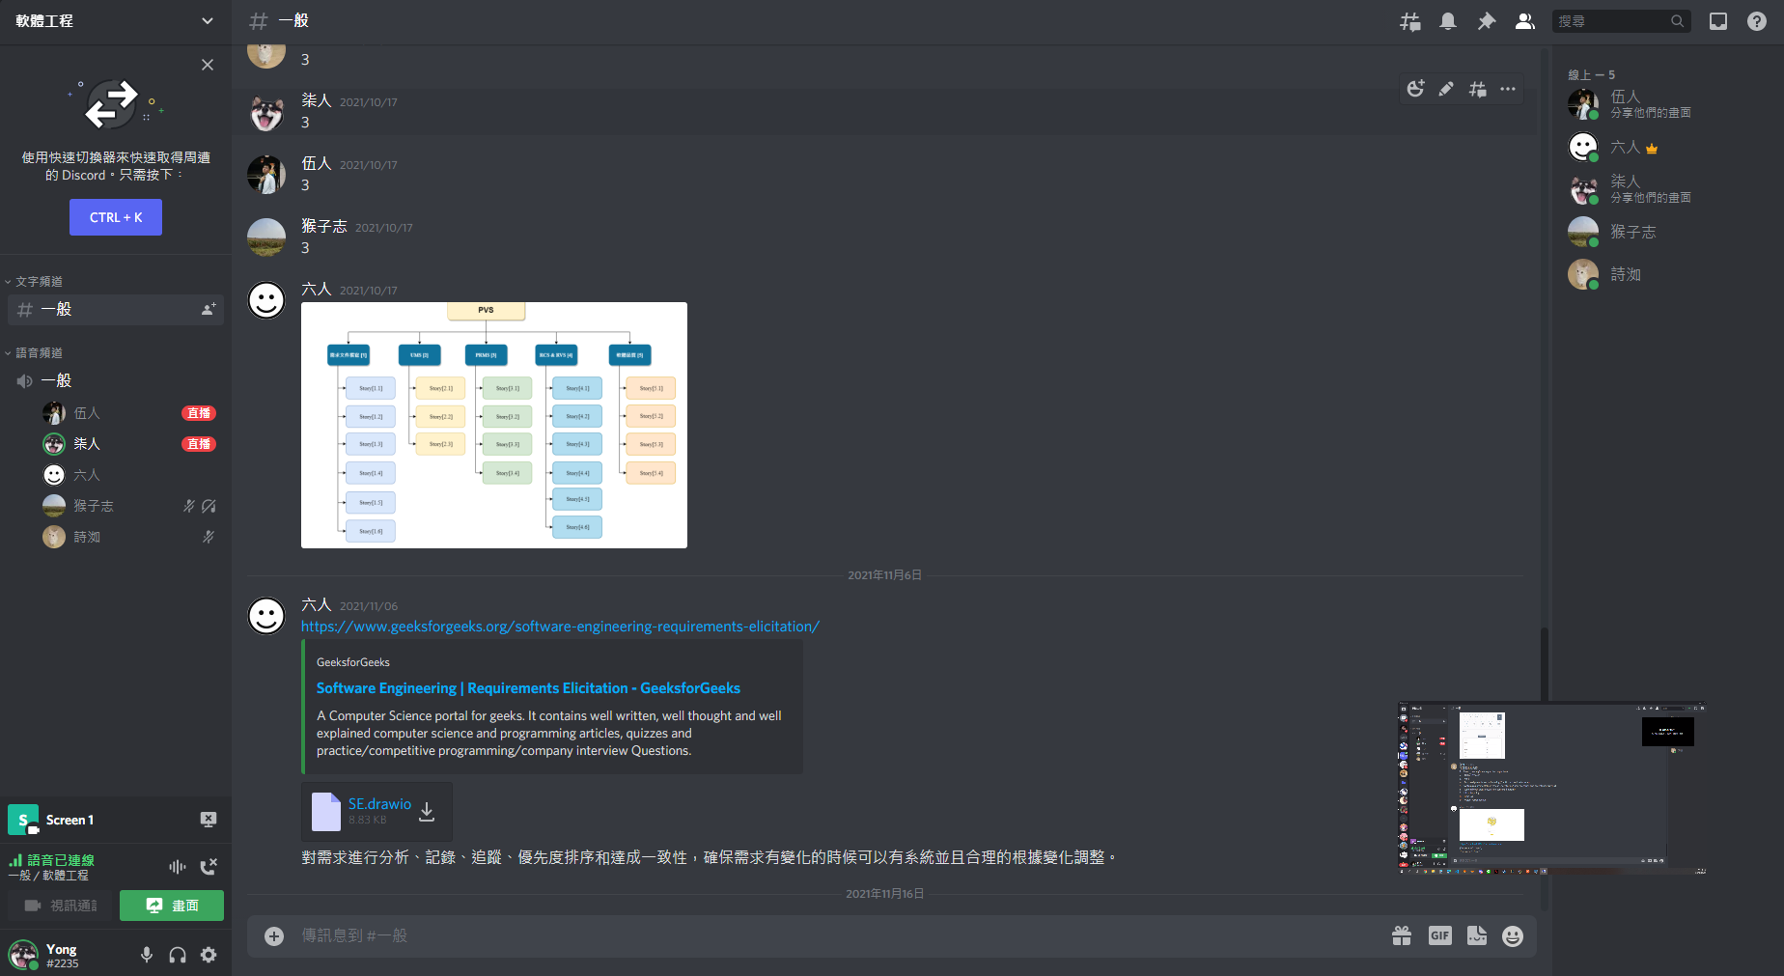
Software Process
Discussion

Slide 13
3
PART THREE
Manage Tools

Slide 14
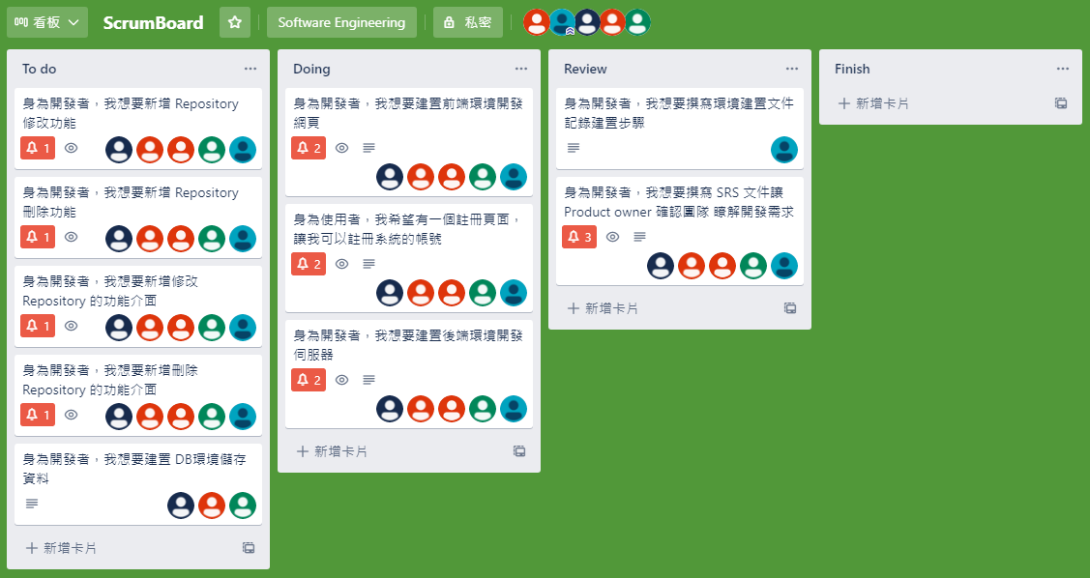
Manage Tools
Trello

Slide 15
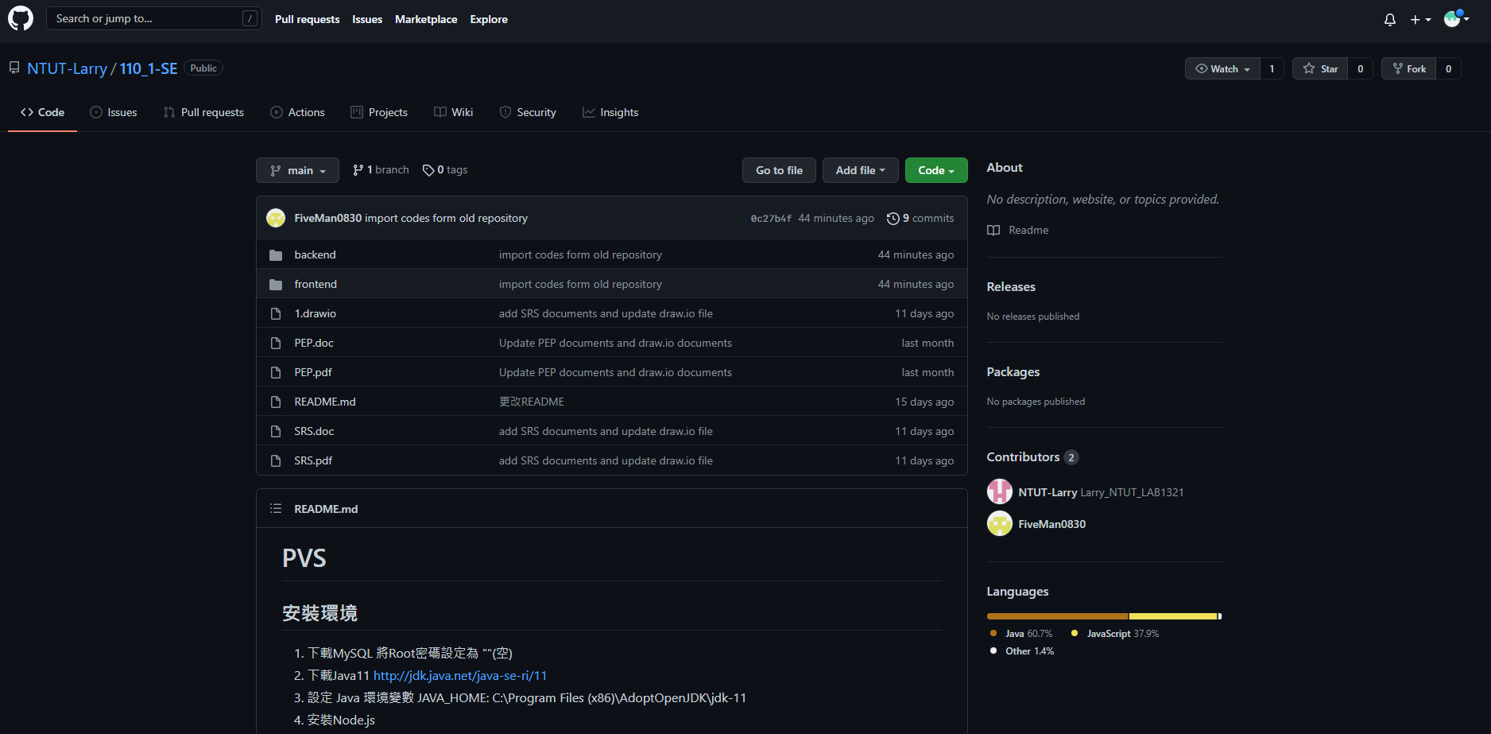
Manage Tools
GitHub – 版本控制

Slide 16
4
PART FOUR
System Requirements

Slide 17
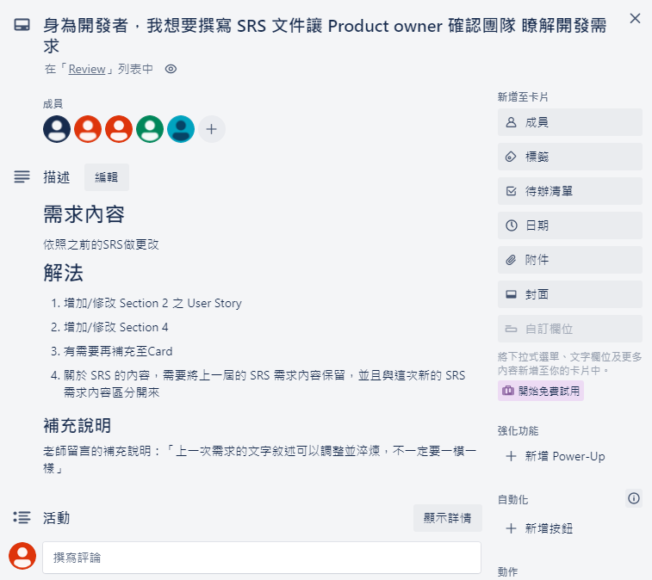
System Requirements
User Story

Slide 18
System Requirements
Acceptance Criteria
提供帳號註冊功能
提供帳號登入功能
提供使用者管理專案的功能
提供使用者修改專案內容的功能
提供使用者專案資料視覺化的功能
提供使用者檢視程式碼品質的功能
提供使用者檢視專案開發流程紀錄的功能
提供可互動的使用者介面

Slide 19
5
PART FIVE
WBS

Slide 20
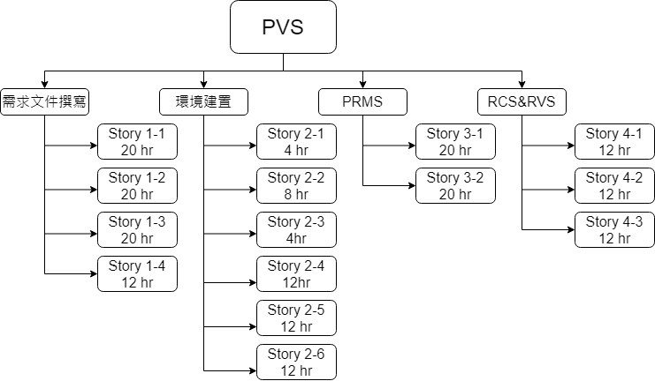
WBS
WBS (effort estimation)

Slide 21
6
PART SIX
Planned Features

Slide 22
Planned Features
Planned Features
新增註冊頁面
新增 Repository 刪除與修改功能
新增 GitHub OAuth
將 Trello 導入 PVS

Slide 23
THANKS

